Slide 1
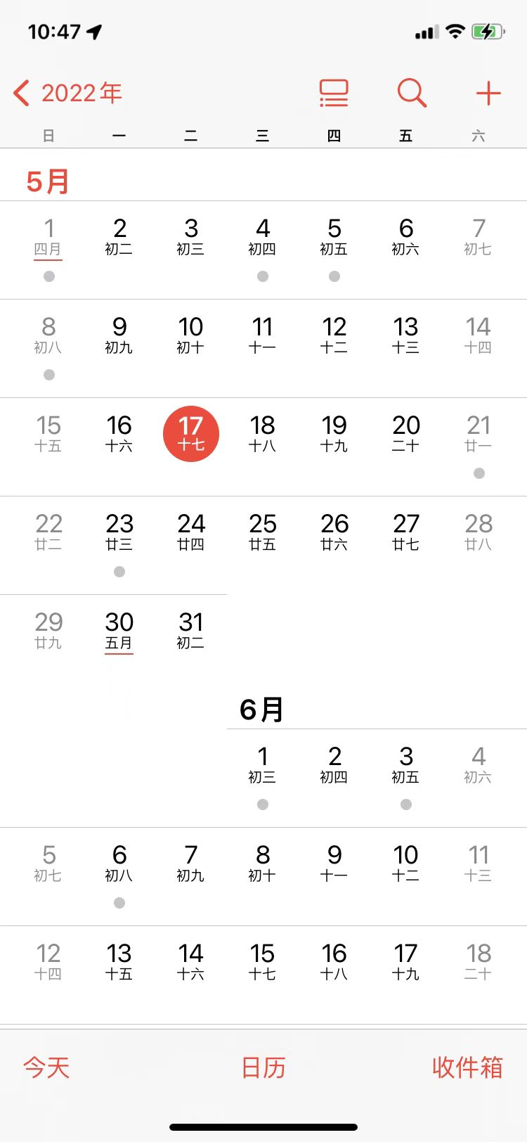
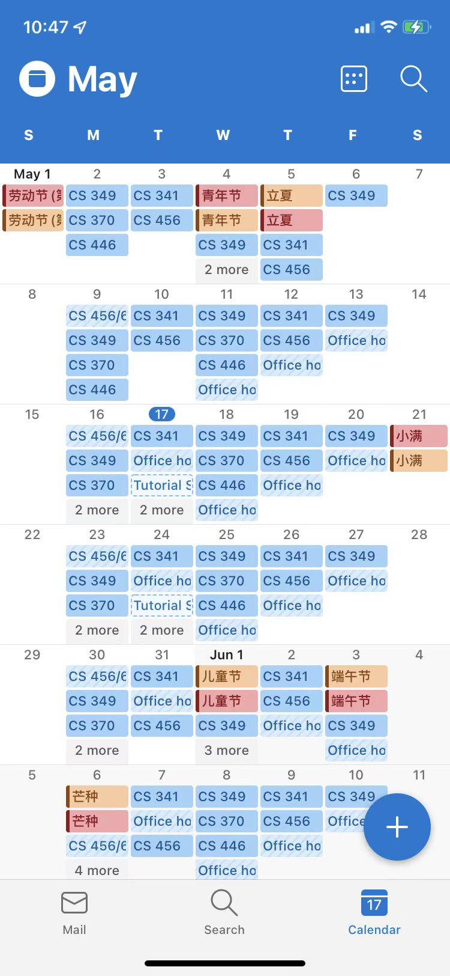
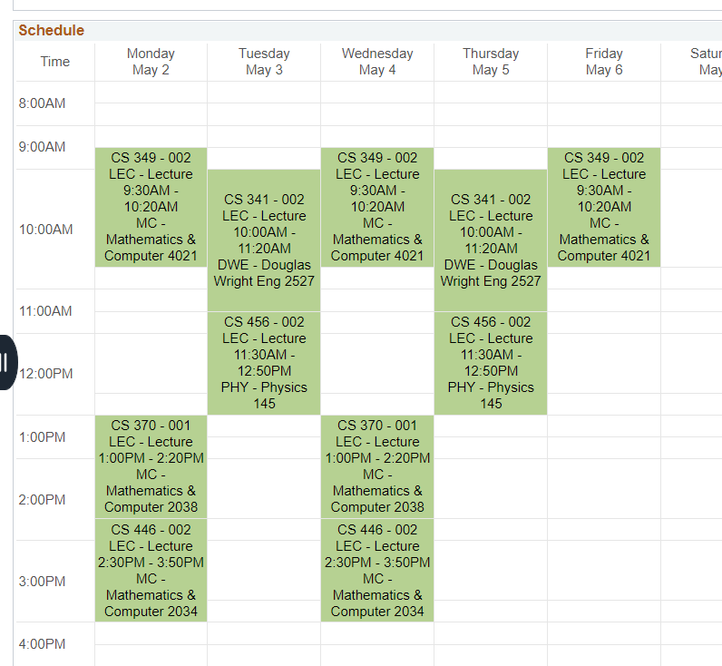
可显示：
按月显示和按周显示
课表
Dead line
Office hour
空教室
空教室
空教室
空教室
空教室
NEXT
CALENDAR
MAP
FOCUS
NEXT
CALENDAR
MAP
FOCUS

Slide 2
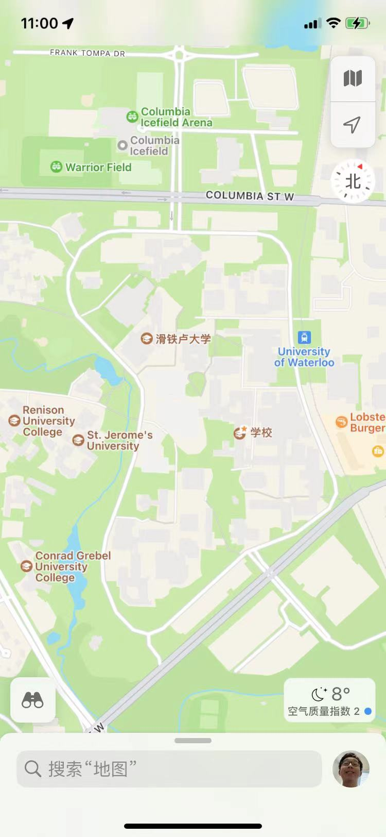
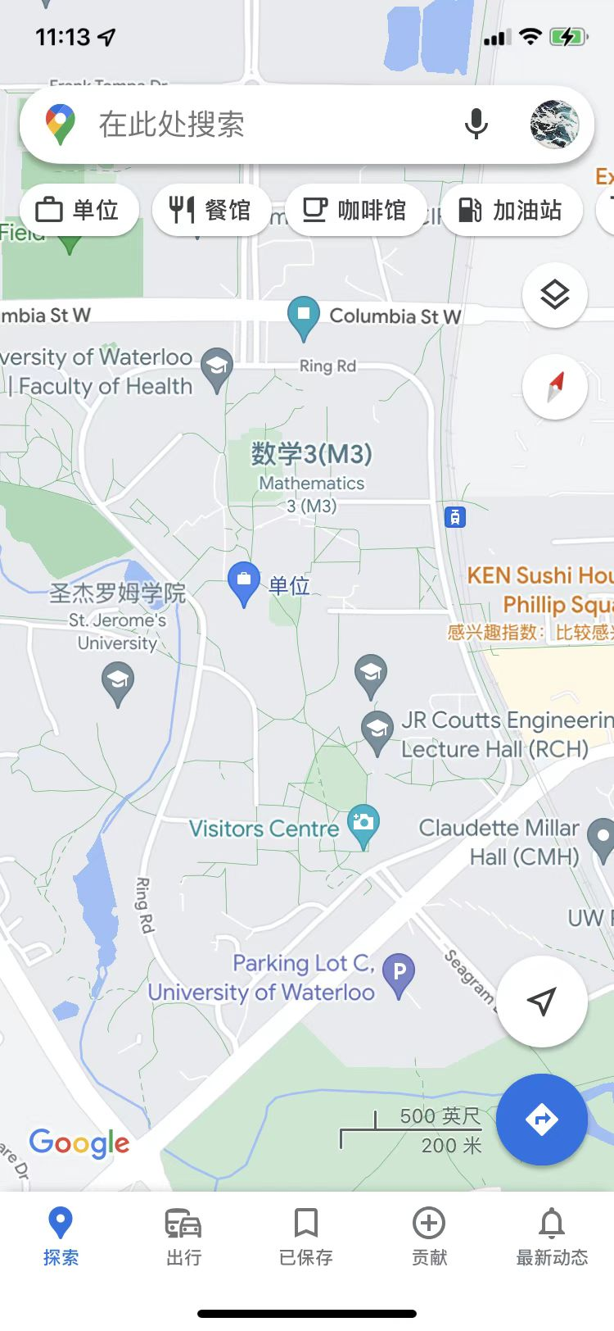
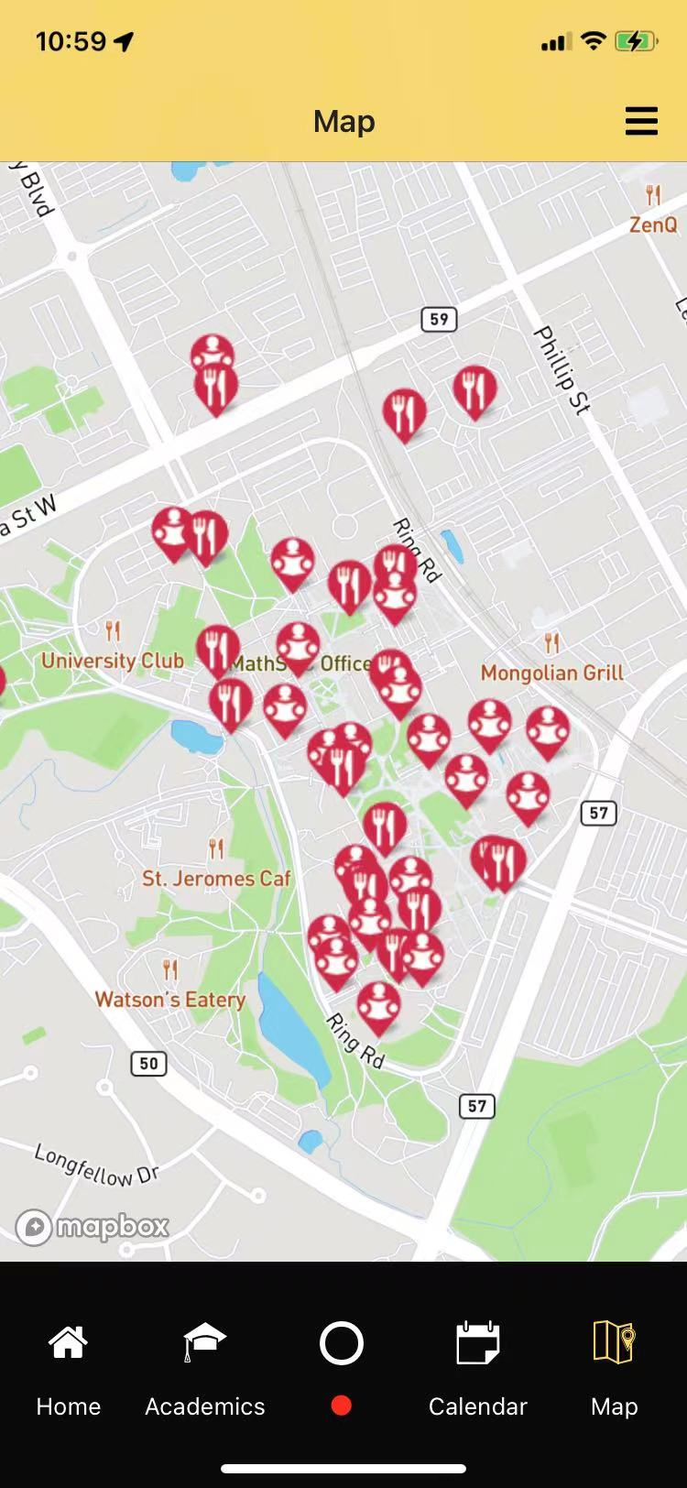
可显示：
现在位置
下节课位置
空教室位置
路线
天气
NEXT: CS446 MC2038
FIND STUDY PLACE
RESTURANT
NEXT
MC2034 12PM
GO
NEXT
CALENDAR
MAP
FOCUS
NEXT
CALENDAR
MAP
FOCUS
NEXT
CALENDAR
MAP
FOCUS

Slide 3
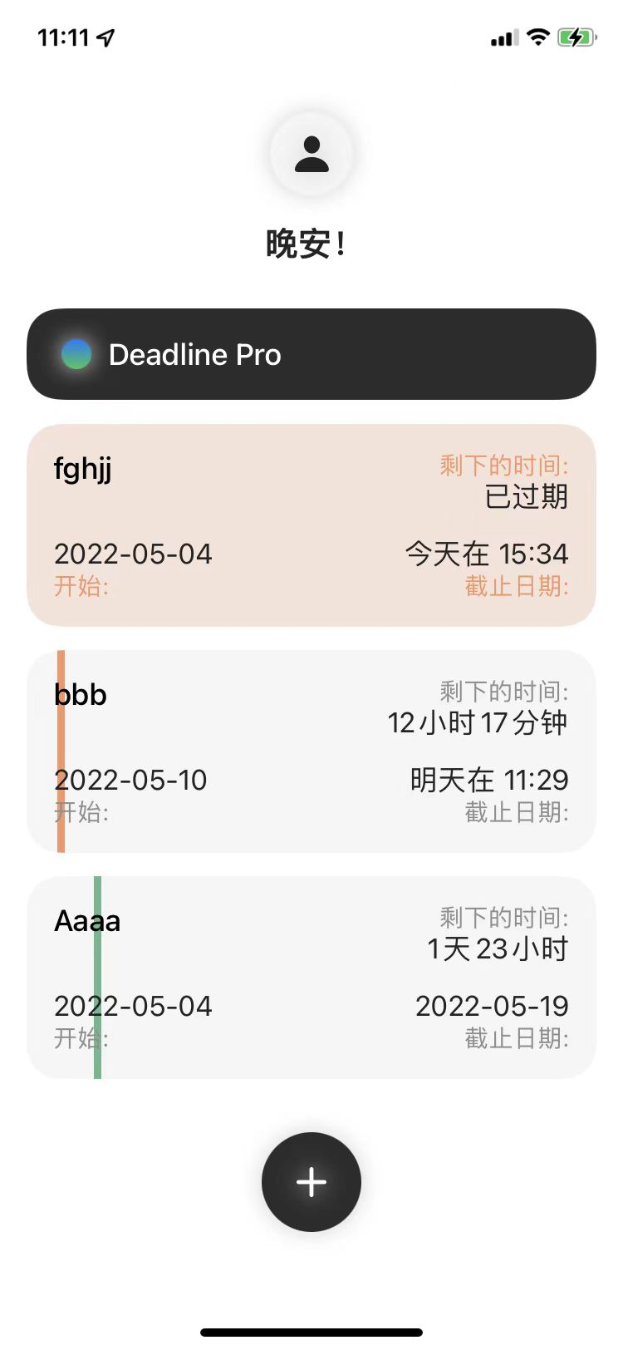
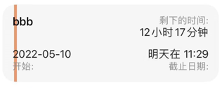
可显示：
现在位置
下一节课
下一个ddl
推荐的空教室/图书馆
所有ddl
天气
NEXT CLASS
NEXT DDL
STUDY PLACE
ALL DDLs
NEXT
CALENDAR
MAP
FOCUS

Slide 4

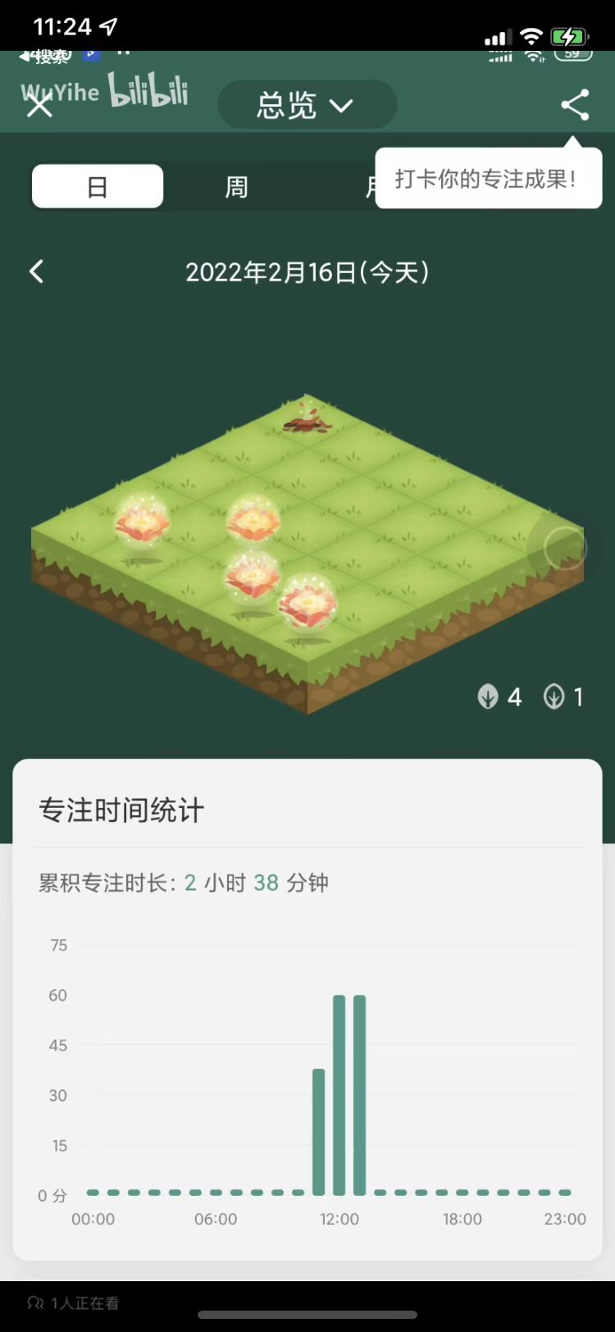

可显示：
养鹅 （鹅蛋->鹅baby->小小鹅->大大鹅）
网络自习室
NEXT
CALENDAR
MAP
FOCUS

